Slide 1
Проект « В здоровом теле- здоровый дух!»
Выполнила: воспитатель
подготовительной группы
Филина Анастасия
Ильинична

Slide 2
Цель проекта
Выявление механизмов и методов внедрения здоровьесберегающих технологий, с помощью которых можно организовать физическое воспитание в ДОУ таким образом, чтобы оно обеспечивало каждому ребенку гармоничное развитие, помогало ему использовать резервы своего организма для сохранения, укрепления здоровья и повышения его уровня; приобщение детей к здоровому образу жизни.

Slide 3
Оздоровительные задачи
Охрана и укрепление физического и психического здоровья детей; совершенствование функций организма, повышение его защитных свойств и устойчивости к заболеваниям средствами движения, дыхательной гимнастики, пальчиковых игр, массажа, закаливания; формирование правильной осанки, гигиенических навыков.

Slide 4
Образовательные задачи
Формирование жизненно необходимых двигательных умений и навыков ребенка в соответствии с его индивидуальными особенностями; создание условий для реализации потребности детей в двигательной активности; выявление интересов, склонностей и способностей детей в двигательной деятельности и реализация их через систему оздоровительной работы

Slide 5
Воспитательные задачи
Воспитание потребности в здоровом образе жизни; выработка привычки к соблюдению режима, потребность в физических упражнениях и играх; расширение кругозора, уточнение представлений об окружающем мире; воспитание физических качеств, необходимых для полноценного развития личности

Slide 6
Целевая группа: Дети подготовительного дошкольного возраста
Реализация проекта: четыре недели
Ожидаемые результаты:
• снижение заболеваемости и повышение уровня здоровья детей;
• активная помощь и заинтересованность родителей в организации работы по оздоровлению детей.

Slide 7
1 этап.
Выбор темы.
2 этап.
Работа с детьми.

Slide 8
Беседы:
«Как стать Геркулесом», «От простой воды и мыла, у микробов тают силы»;
Познавательное чтение: «Разговор о правильном питании», «Букварь здоровья»
Занимательные игры: «Игры с прищепками», «Игры со шнурками», «Игры со счётными палочками», «Пальчиковые игры», «Пазлы» (моторика); Выставка детских рисунков: «Дети и спорт»;
Дидактические игры: «Пирамида здоровья», «Вредно – полезно»;
Коллаж: «Полезные продукты»;

Slide 9
Участие родителей в проекте:
Консультации для родителей: «Первый шаг на пути к здоровью – закаливание», «Дыхательная гимнастика в оздоровлении детей»;
Составление вместе с детьми сказок по соблюдению правил гигиены: «Путешествие мыльных пузырей», «Сказка про зубную щётку» с рисунками;
Анкетирование

Slide 10
Практическая ценность проекта:
Создание картотеки пальчиковых игр с учётом возрастных особенностей детей;
Обновление игр для моторики «Игры с шнурками»
Открытое занятие по физкультуре "В здоровом теле - здоровый дух!"
Разработка и выпуск конспектов бесед, деловых игр по валеологии.

Slide 11
Этапы реализации проекта:
1. Диагностический этап.
- Диагностирование детей
2. Практический этап.
- Индивидуальная работа с детьми
-Подгрупповая и групповая работа с детьми
3. Аналитический этап
- диагностирование детей
- Анкетирование
- Собеседование по результатам диагностических мероприятий

Slide 12
Формы работы:
-Занятия
-Беседы
-Тематические выставки рисунков
-Психогимнастика
-Точечный массаж
-Подвижные игры
-Дидактические игры
-Сюжетно - ролевые игры
-Дыхательная гимнастика
-Пальчиковые игры

Slide 13
Тематическое планирование

Slide 14
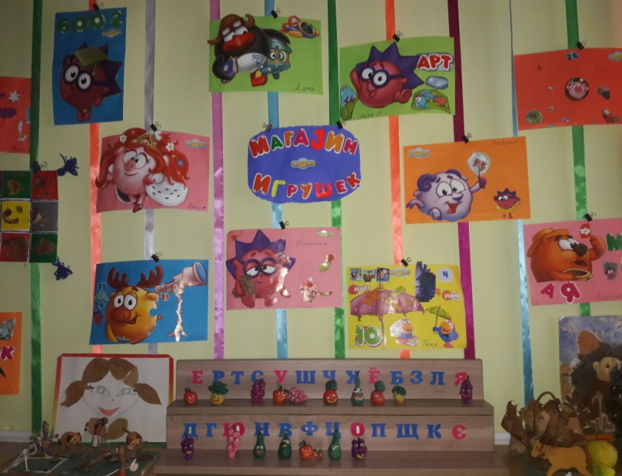
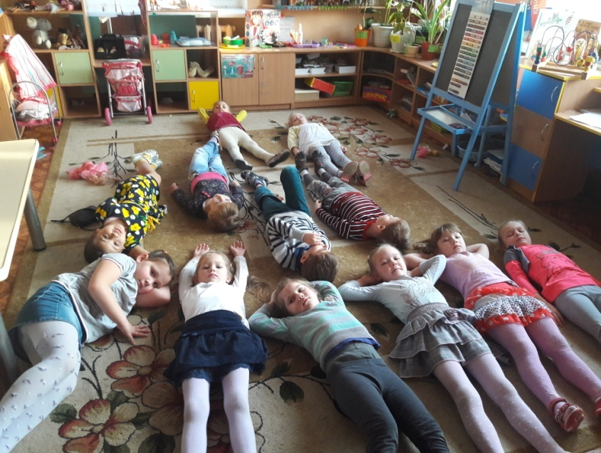
1 неделя. «Я здоровье сберегу, сам себе я помогу»
Занятие : «Магазин здоровья от Смешариков»
Лепка: «Весёлые фрукты»
Беседа : «Чтобы глаза видели, чтобы уши слышали»
Психогимнастика: «Музыкальная релаксация »
Загадки доктора Айболита

Slide 15
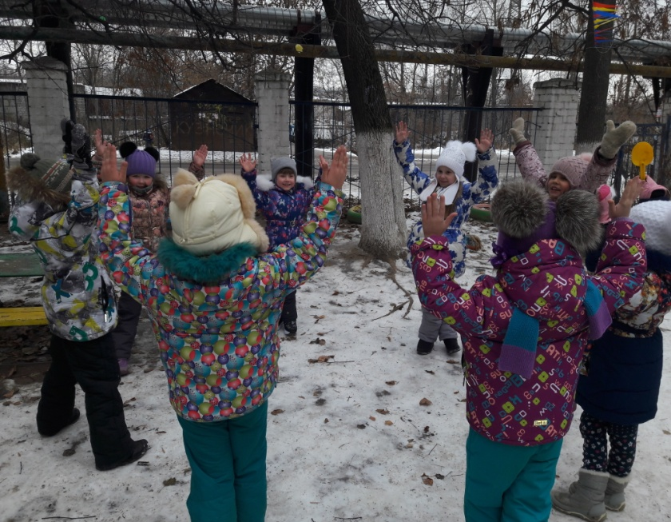
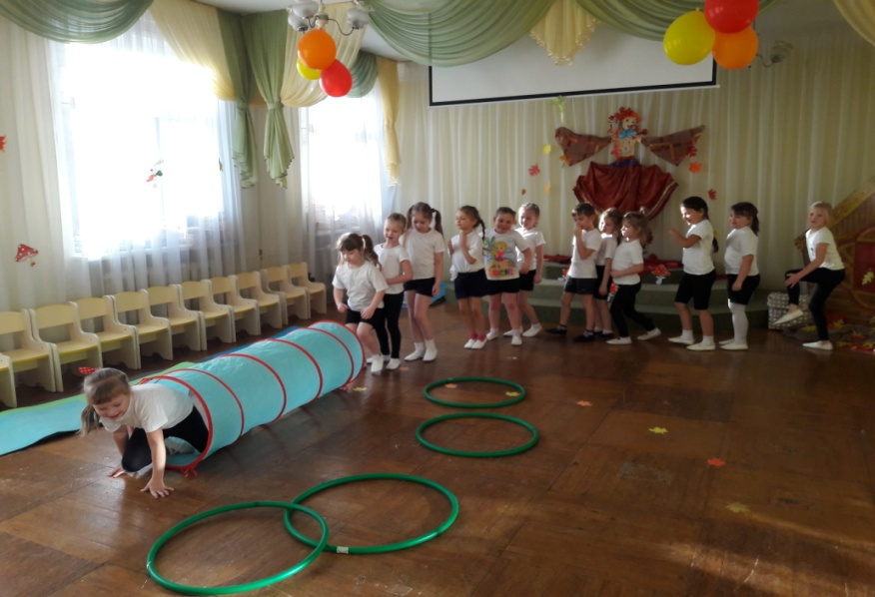
2 неделя. «Спорт это здоровье»
Занятие: «Спорт это здоровье»
Практическое упражнение: «Раз, два, три, ну-ка повтори»
Рассматривание иллюстраций «Виды спорта»
Дидактическая игра: «Угадай виды спорта»
Спортивное развлечение.

Slide 16
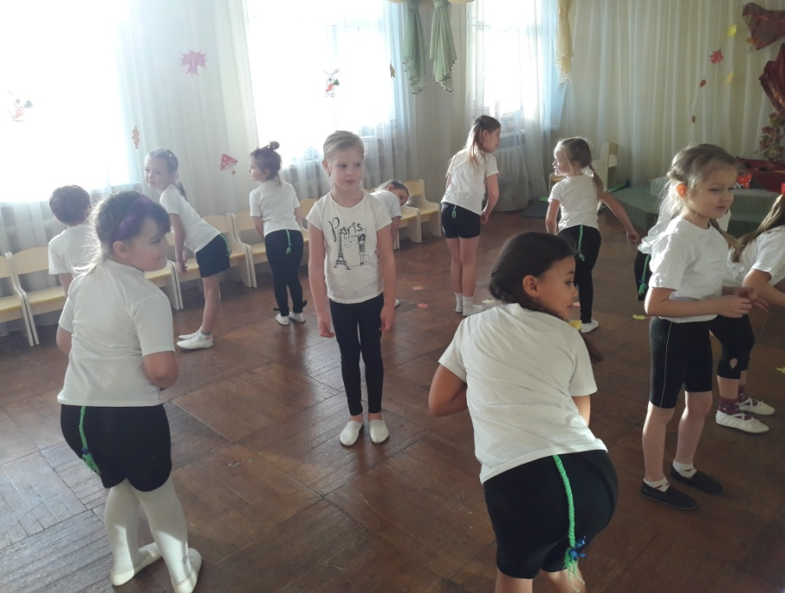
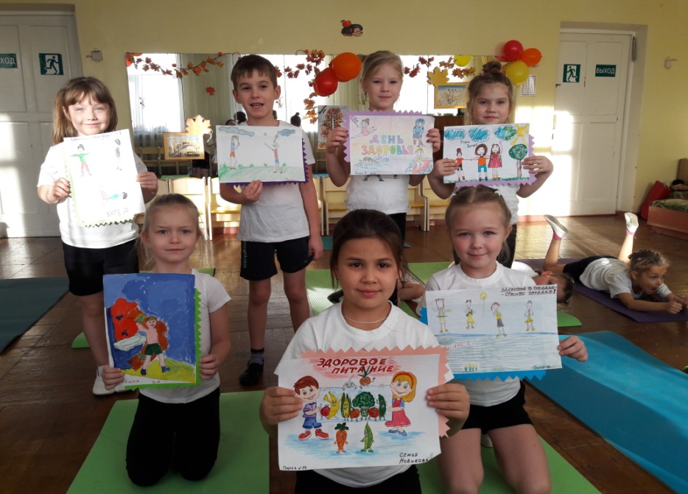
3 неделя. «Сохрани своё здоровье сам»
Занятие: «Сохрани своё здоровье сам»
Беседа: «Здоровье и болезнь»
Подвижная игра "Обезьянки"
Выставка рисунков «Моё здоровье!»
Пальчиковая гимнастика: «Гимнастика маленьких волшебников»

Slide 17
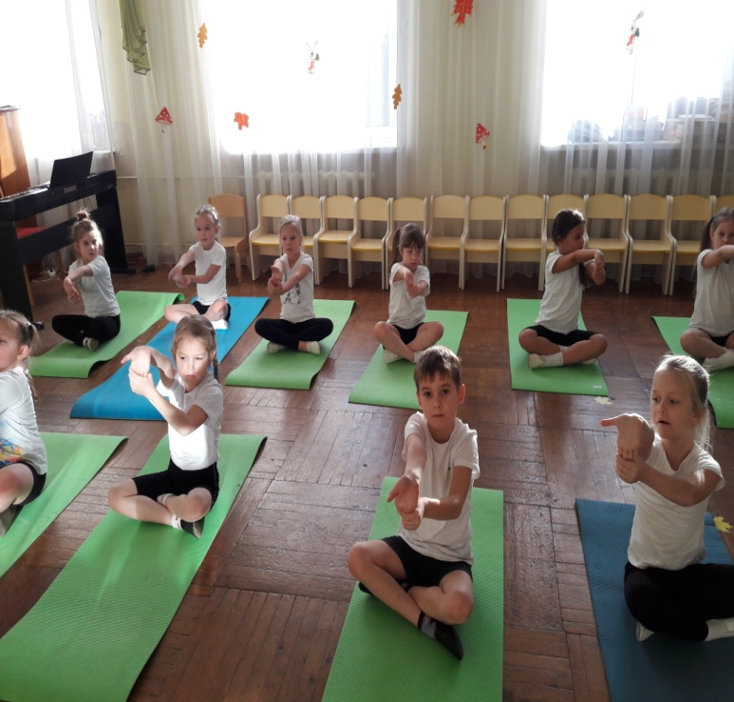
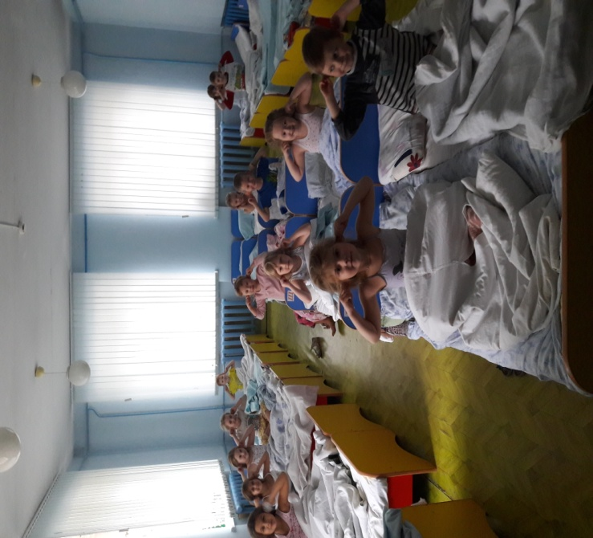
4 неделя. «Скорая помощь»
Занятие: «Оздоровительная гимнастика»
Дидактическая игра: «Если малыш поранился»
Точечный массаж
Беседа профилактика простудных заболеваний.
С/р игра «Больница»

Slide 18
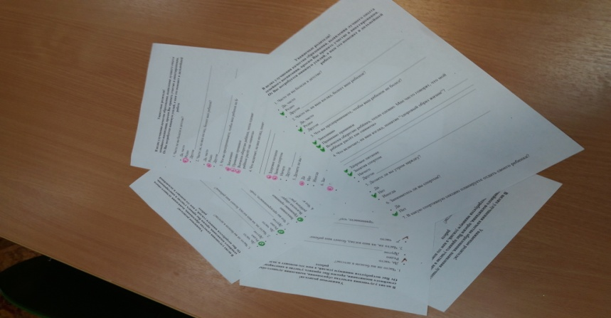
Работа с родителями
Анкетирование.
Письменные консультации.
Родительское собрание «Чтобы ребёнок рос здоровым»

Slide 19
Результаты проекта:
В процессе реализации проекта была создана благоприятная здоровьесберегающая среда, позволяющая расширить знания детей о способах укрепления своего здоровья.
Пропаганда валеологических знаний среди родителей способствовала тому, что они больше стали уделять внимание своему здоровью и здоровью своих детей.
Список используемой литературы: 1.В.И.Логинова, Т.И. Бабаева «Комплексная программа развития и воспитания детей в детском саду»; 2.Е. Соколова «В гостях у Рыжика» развитие мелкой моторики руки. Золотая серия развития и обучения ребёнка от 3 лет; 3.О.В.Узорова, Е.А. Нефёдова «Пальчиковая гимнастика».

